Slide 1


Slide 2
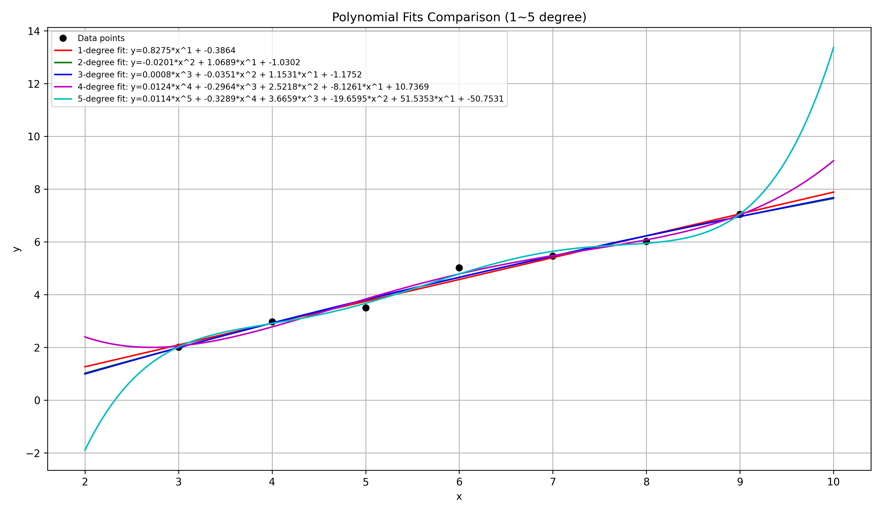
n=5
n=4
n=1
n=2
n=3

Slide 3
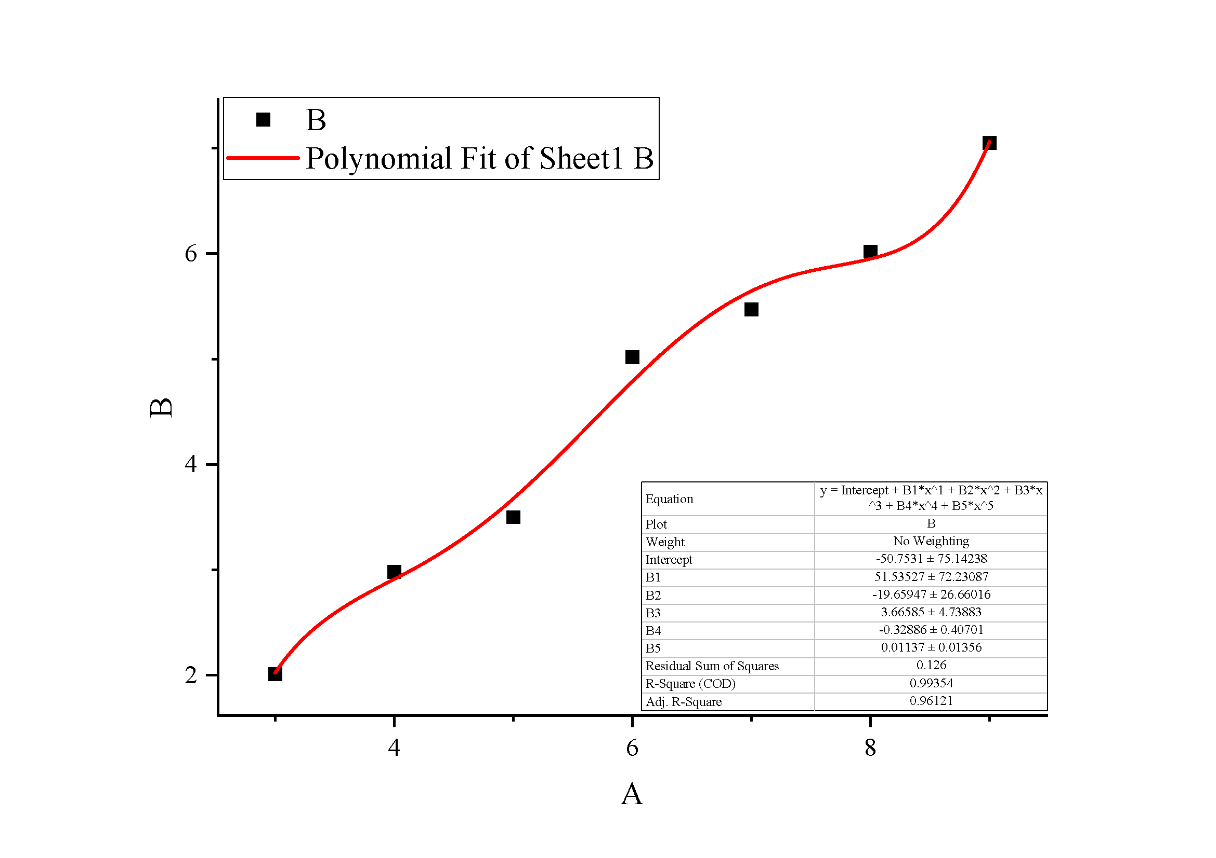

Slide 4
